Slide 1
Relatório de
Gestão Fiscal
2º quadrimestre de 2025
OUT.2025

Slide 2
ATIVIDADE ECONÔMICA
Indicadores de 2025
INDICADORES |  | PLOA 2025 (maio/24) | ATUALIZADO 2025
PIB Brasil (% de crescimento) |  | 2,00 | 2,16
IPCA (%) |  | 3,74 | 4,80
Taxa de Câmbio (R$/US$) |  | 5,05 | 5,45
Taxa Selic (%) |  | 9,00 | 15,00
Brent médio (US$/b) |  | 85,42 | 70,96
Fonte: PLOA 2025: Boletim Focus/BCB - 17 de maio de 2024.
Atualizado 2025: Boletim Focus/BCB – 03 de outubro de 2025. Brent (EIA) – 2 de outubro de 2025.
2

Slide 3
PARÂMETROS R&PE 2025
A receita de R&PE é recebida pelos entes com delay em relação ao momento da produção
Inflação de grupos selecionados |  | Até 2Q 2021 |  | Até 1Q 2022 |  | Até 2Q 2022
(IPCA - variação acumulada em 12 meses)
IPCA Geral |  | #### |  | #### |  | ####
IPCA (RJ) |  | #### |  | #### |  | ####
IPCA - Preços Monitorados |  | #### |  | #### |  | ####
Combustíveis de veículos |  | #### |  | #### |  | ####
Combustíveis de veículos (RJ) |  | #### |  | #### |  | ####
Alimentação no domicílio |  | #### |  | #### |  | ####
Alimentação no domicílio (RJ) |  | #### |  | #### |  | ####
PARÂMETROS |  | 2024* |  | 2025*
Brent médio¹ (US$/b) |  | 82,96 |  | 72,46
Taxa de Câmbio média² (R$/US$) |  | 5,04 |  | 5,81
Produção média³ (milhões m³) |  | 14,365 |  | 15,046
Fonte:
¹ U.S. Energy Information Administration/EIA
² Banco Central do Brasil/BCB
³ Agência Nacional de Petróleo, Gás Natural e Biocombustíveis/ANP
* Dados considerados entre novembro e junho, referência para as receitas de participações governamentais
3

Slide 4
PIB ERJ
Série histórica do desempenho da economia fluminense
O PIB do ERJ totalizou R$ 1,3 trilhão em 2024 em valores correntes (dados da FIRJAN).
Fonte:
IBGE – Contas Regionais Trimestrais: 2014 a 2022
FIRJAN – 2023 a 2025, divulgado em 18/04/2025
4

Slide 5

RESULTADOS FISCAIS
2º Quadrimestre de 2025

Slide 6
RECEITA POR QUADRIMESTRE
Receita líquida* apresenta elevação, porém devido consideravelmente a receitas extraordinárias
COMPARATIVO DA RECEITA LÍQUIDA POR QUADRIMESTRE
(Em R$ milhões)
RECEITAS EXTRAORDINÁRIAS
Na receita patrimonial: recursos provenientes da concessão da CEDAE (R$ 1,8 bilhão) e da venda da folha (R$ 543 milhões);
Nas receitas de transferências: recursos relacionados à compensação da LC 194/2022, no montante de R$ 808 milhões.
Nas receitas de capital: a operacionalização e o cumprimento da LC n.º 151/2015, que trata dos depósitos judiciais de lides dos quais o Estado é parte (R$ 1,8 bilhão).
Destaques: CEDAE e ICMS
Destaques: IPVA E IRRF
Fonte: Relatório Resumido da Execução Orçamentária. *Exclui Receitas Intraorçamentárias. Receita Líquida, deduzidas Trans. Municípios e FUNDEB. Valores nominais.
6

Slide 7
RECEITA POR QUADRIMESTRE
Receitas com R&PE acumuladas em 2025, apresentam elevação em relação ao mesmo período de 2024
ARRECADAÇÃO DE R&PE¹ REALIZADA
(Em R$ milhões)
PARÂMETROS | ∆ ano
Brent
Câmbio
Produção
 | 2024 | 2025
Royalties | 46% | 51%
PE | 54% | 49%
Atenção à diferença entre a receita arrecadada e os parâmetros realizados
Fonte: SIAFE-RJ
¹ Receita bruta (sem dedução das transferências aos municípios)
7

Slide 8
RECEITA POR QUADRIMESTRE
ICMS apresenta aumento nos quadrimestres de 2025 em relação ao exercício anterior
ARRECADAÇÃO DO ICMS¹ REALIZADA
(Em R$ milhões)
Receitas Tributárias: Aumento expressivo da arrecadação de ICMS (+16,2%), em especial nas atividades de extração de petróleo e gás natural, distribuição de energia elétrica e transporte rodoviário de cargas.
ICMS: Aumento da arrecadação de ICMS (+11,4%), em especial nas atividades de extração de petróleo e gás natural, distribuição de energia elétrica e transporte rodoviário de cargas.
Destaca-se também o efeito do aumento da alíquota modal em 2025 (Lei nº 10.253/2023), que começou a ter efeitos de caixa somente em maio de 2024, no 2º Quadrimestre do ano.
Fonte: SIAFE-RJ
¹ Receita bruta (sem dedução das transferências aos municípios e FUNDEB). Desconsidera o FECP.
8

Slide 9
RECEITA ACUMULADA
A Receita Líquida* do 2° quadrimestre de 2025 foi superior ao mesmo período de 2024​
(Em R$ milhões)
Receitas Tributárias: Aumento da arrecadação de ICMS (+11,4%). Destaca-se, também, o aumento de IRRF, por efeito de base comparativa (a folha de janeiro de 2024 foi antecipada para o mês anterior);
Receitas de Capital: Crescimento de 955,2% (R$ 1,8 bilhão) em virtude da receita de depósitos judiciais de lides dos quais o Estado é parte (LC nº 151/2015);
Receita Patrimonial: Elevação de 20,4% devido ao recebimento de recursos provenientes da concessão da CEDAE (R$ 1,8 bilhão) e de um bom desempenho da arrecadação de R&PE;
Transferências Correntes: Elevação de 12,7% devido ao ingresso de recursos da compensação de perdas da arrecadação com a LC 194/2022.
Fonte: Relatório Resumido da Execução Orçamentária
*Exclui Receitas Intraorçamentárias
9

Slide 10
COMPARATIVO DESPESA 2024 E 2025
Despesa apresenta relativa estabilidade em relação ao exercício anterior
COMPARATIVO DA DESPESA ATÉ O 2º QUADRIMESTRE
(Em R$ milhões)
Fonte: Relatório Resumido da Execução Orçamentária. *Exclui Despesas Intraorçamentárias.
**Despesas liquidadas.
10

Slide 11
DESPESA ACUMULADA POR FUNÇÃO
Destaque para queda em Encargos Especiais e aumento em Educação
DESPESAS LIQUIDADAS POR FUNÇÃO
(Em R$ milhões)
∆ 2%
∆ 8%
∆ 12%
∆ 18%
∆ 2%
∆ 15%
∆ -28%
∆ -35%
Previdência Social: Pequeno crescimento em relação ao acumulado até o 2ºQ 2024. Principais despesas no período: Encargos com Inativos de Pensionistas da Polícia Militar (R$ 3,9 bi), da Educação (R$ 3,5 bi), e dos Demais Poderes (R$ 3,5 bi).
Segurança Pública: Aumento de R$ 783 mi explicado principalmente pelo crescimento em despesas de Pessoal e Encargos Sociais (+R$ 492 mi), Gestão da Frota (+R$ 102 milhões) e Manutenção de Atividades Operacionais de Administrativas (+R$ 83 milhões).
Encargos Especiais: Queda de R$ 1,6 bi no pagamento da Dívida com a União (-37%), resultado da manutenção da decisão liminar do STF, obtida em maio de 2024 (ACO 3678).
Educação: Crescimento de R$ 1,0 bi, com destaque: Aprimoramento e Efetividade do Ensino Público (+R$ 569 mi), Ações de Pessoal e Encargos Sociais (+R$ 268 mi), Apoio Suplementar à Educação Básica (+R$ 189 mi).
Judiciária e Essencial à Justiça: Principais destaques são: Suporte aos Recursos Operacionais do MP (+ R$ 451 mi), Pessoal e Encargos Sociais – TJ (+ R$ 375), Operacionalização do TJ (+R$ 348) e Pessoal e Encargos Sociais do MP (-R$ 526 mi)
11
Fonte: SIAFE-RJ
*Exclui Despesas Intraorçamentárias.

Slide 12
DESPESA ACUMULADA
Despesas totais acumuladas com queda real de 3%, com destaque para os juros e encargos e a amortização da dívida
(Em R$ milhões)
 | 2ºQ 2024 | 2ºQ 2025 | Diferença | ∆ Nominal | ∆ Real
Despesas Correntes | 58.866 | 60.400 | 1.534 | 3% | -2%
Pessoal e Encargos Sociais | 39.617 | 39.680 | 63 | 0% | -5%
Juros e Encargos da Dívida | 2.999 | 1.893 | -1.106 | -37% | -40%
Outras Despesas Correntes | 16.250 | 18.827 | 2.576 | 16% | 10%
Despesas de Capital | 4.013 | 3.559 | -453 | -11% | -16%
Investimentos | 2.247 | 2.434 | 188 | 8% | 3%
Inversões Financeiras | 22 | 5 | -17 | -77% | -78%
Amortização da Dívida | 1.744 | 1.120 | -624 | -36% | -39%
Despesas Totais | 62.879 | 63.959 | 1.080 | 2% | -3%
Serviço da dívida: a queda nos Juros e Encargos da Dívida e na Amortização da Dívida em relação ao acumulado até o 4° bimestre de 2024 (≅ 37%), decorre da manutenção da decisão liminar do STF, obtida em maio de 2024.
Outras Despesas Correntes: crescimento do gasto em Educação (R$ 823 mi), principalmente com material de distribuição gratuita (R$ 461 mi). Aumento das despesas Judiciárias e Essenciais à Justiça (R$ 888 mi) e com Transporte (R$ 514 mi), concentrados em gastos com bilhete único, obras de infraestrutura de mobilidade urbana e transporte coletivo, também foram impactos relevantes para o resultado.
Fonte: Relatório Resumido da Execução Orçamentária
*Exclui Despesas Intraorçamentárias
**Despesas liquidadas de jan a ago de 2025
12

Slide 13
RESULTADO ORÇAMENTÁRIO
Resultado orçamentário de R$ 8,8 bi, superior ao observado no mesmo período do ano anterior
(Em R$ milhões)
 | 2ºQ 2024 | 2ºQ 2025 | Diferença | ∆ Nominal | ∆ Real
RECEITAS LÍQUIDAS TOTAIS (A) | 68.410 | 79.060 | 10.651 | 15,6% | 10%
Receitas Correntes | 63.657 | 71.416 | 7.759 | 12,2% | 7%
Receitas de Capital | 194 | 2.045 | 1.851 | 955,2% | 904%
Receitas Intraorçamentárias | 4.558 | 5.599 | 1.041 | 22,8% | 17%
DESPESAS TOTAIS* (B) | 67.793 | 70.242 | 2.448 | 3,6% | -1%
Despesas Correntes | 58.866 | 60.399 | 1.533 | 2,6% | -2%
Despesas de Capital | 4.013 | 3.560 | -453 | -11,3% | -16%
Despesas Intraorçamentárias | 4.914 | 6.283 | 1.369 | 27,9% | 22%
Resultado Orçamentário (A-B) | 617 | 8.818 | 8.203 | 1.330% | 1.260%
Fonte: Relatório Resumido da Execução Orçamentária
​*Despesas liquidadas de jan a ago de 2025
13

Slide 14
RESULTADO PREVIDENCIÁRIO
Não consideradas as receitas de Royalties e Participações Especiais
(Em R$ milhões)
​​ | Plano Previdenciário​​ | Plano Financeiro​​ | Militares​​
TOTAL DE RECEITAS​​ | 825 | 4.538 | 1.027
Receita de Contribuições dos Segurados ​​ | 164 | 1.533 | 994
Ativos​​ | 164 | 919 | 597
Inativos​​ | 0 | 469 | 380
Pensionistas​​ | 0 | 145 | 17
Receita de Contribuições Patronais​​ | 261 | 1.997 | 0
Demais Receitas​​ | 400 | 1.008 | 33
TOTAL DE DESPESAS​​ | 13 | 11.821 | 5.598
Aposentadorias​​ | 6 | 8.827 | 4.392
Pensões​​ | 7 | 2.993 | 1.088
Demais​​ | - | 1 | 119
RESULTADO ​​ | 812 | -7.283 | -4.571
Fonte: Relatório Resumido da Execução Orçamentária
​*Receitas realizadas e Despesas liquidadas de jan a ago de 2025
14

Slide 15
METAS PARA 2025
Resultado Primário foi positivo e acima da meta da LDO
O Resultado Primário indica se níveis de gastos orçamentários do Estado são compatíveis com sua arrecadação. O seu resultado é obtido pela diferença entre as Receitas Primárias (aquelas decorrentes da atividade fiscal do governo) e as Despesas Primárias (desconsidera o pagamento da dívida).
O Resultado Nominal representa a variação da Dívida Consolidada Líquida em dado período e pode ser obtido a partir do resultado primário por meio da soma da conta de juros por competência (juros ativos menos juros passivos).
(Em R$ milhões)
(Em R$ milhões)
Resultado Primário 2ºQ 2025 | 2022
Receita Primária | 67.076
Despesa Primária | 55.833
Resultado Primário | 11.243
Meta | -4.794
Resultado Nominal 2ºQ 2025 | 2022
Dívida consolidada líquida (31/12/2024) | 195.945
Dívida consolidada líquida (30/08/2025) | 203.136
Resultado Nominal | -7.192
Meta | -20.660
Fonte: Relatório Resumido da Execução Orçamentária
​*Receitas realizadas e Despesas pagas de jan a ago de 2025
Sem RPPS
15

Slide 16
LIMITES PARA 2025
O Poder Executivo não excedeu os limites máximos com despesas de Pessoal, mas excedeu o limite com a DCL (últimos 12 meses)
(Em R$ milhões)
 | LIMITES | RESULTADO APURADO NO 2ºQ 2025 | % EM RELAÇÃO A RCL
Receita Corrente Líquida | - | 100.527 | -
Despesa com Pessoal (Poder Executivo)¹ | 49.224 | 44.698 | 44,49%*
Dívida Consolidada Líquida² | 200.973 | 203.136 | 202,15%**
Fonte: Relatório Resumido da Execução Orçamentária
¹ Limite Máximo 49% da RCL, conforme alínea a, do inciso I do Art. 20 da LRF
² Limite Definido por Resolução do Senado Federal 200% da RCL
* Calculado a partir da RCL Ajustada para Cálculo dos Limites da Despesa com Pessoal
** Calculado a partir da RCL Ajustada para Cálculo dos Limites de Endividamento
16

Slide 17
DÍVIDA ATÉ 2º QUADRIMESTRE
Aumento da DCL frente ao ano de 2024, alcançando o montante de R$ 203 bilhões
17
Fonte: Relatório Resumido da Execução Orçamentária

Slide 18
ESTOQUE DA DÍVIDA CONSOLIDADA
Aumento da DC de R$ 22 bilhões frente a 2024, alcançando o montante de R$ 228 bilhões
Estoque da Dívida por Credor
(Em R$ bilhões)
207
Comparada ao segundo quadrimestre de 2024, a Dívida Consolidada sofreu acréscimo, pois o Estado do Rio de Janeiro permanece honrando parcialmente as dívidas com a União e as garantidas pela União devido à liminar (ACO) nº 3.678, que limita os pagamentos àqueles praticados no exercício de 2023.
18
Fonte: SIAFE-RIO

Slide 19
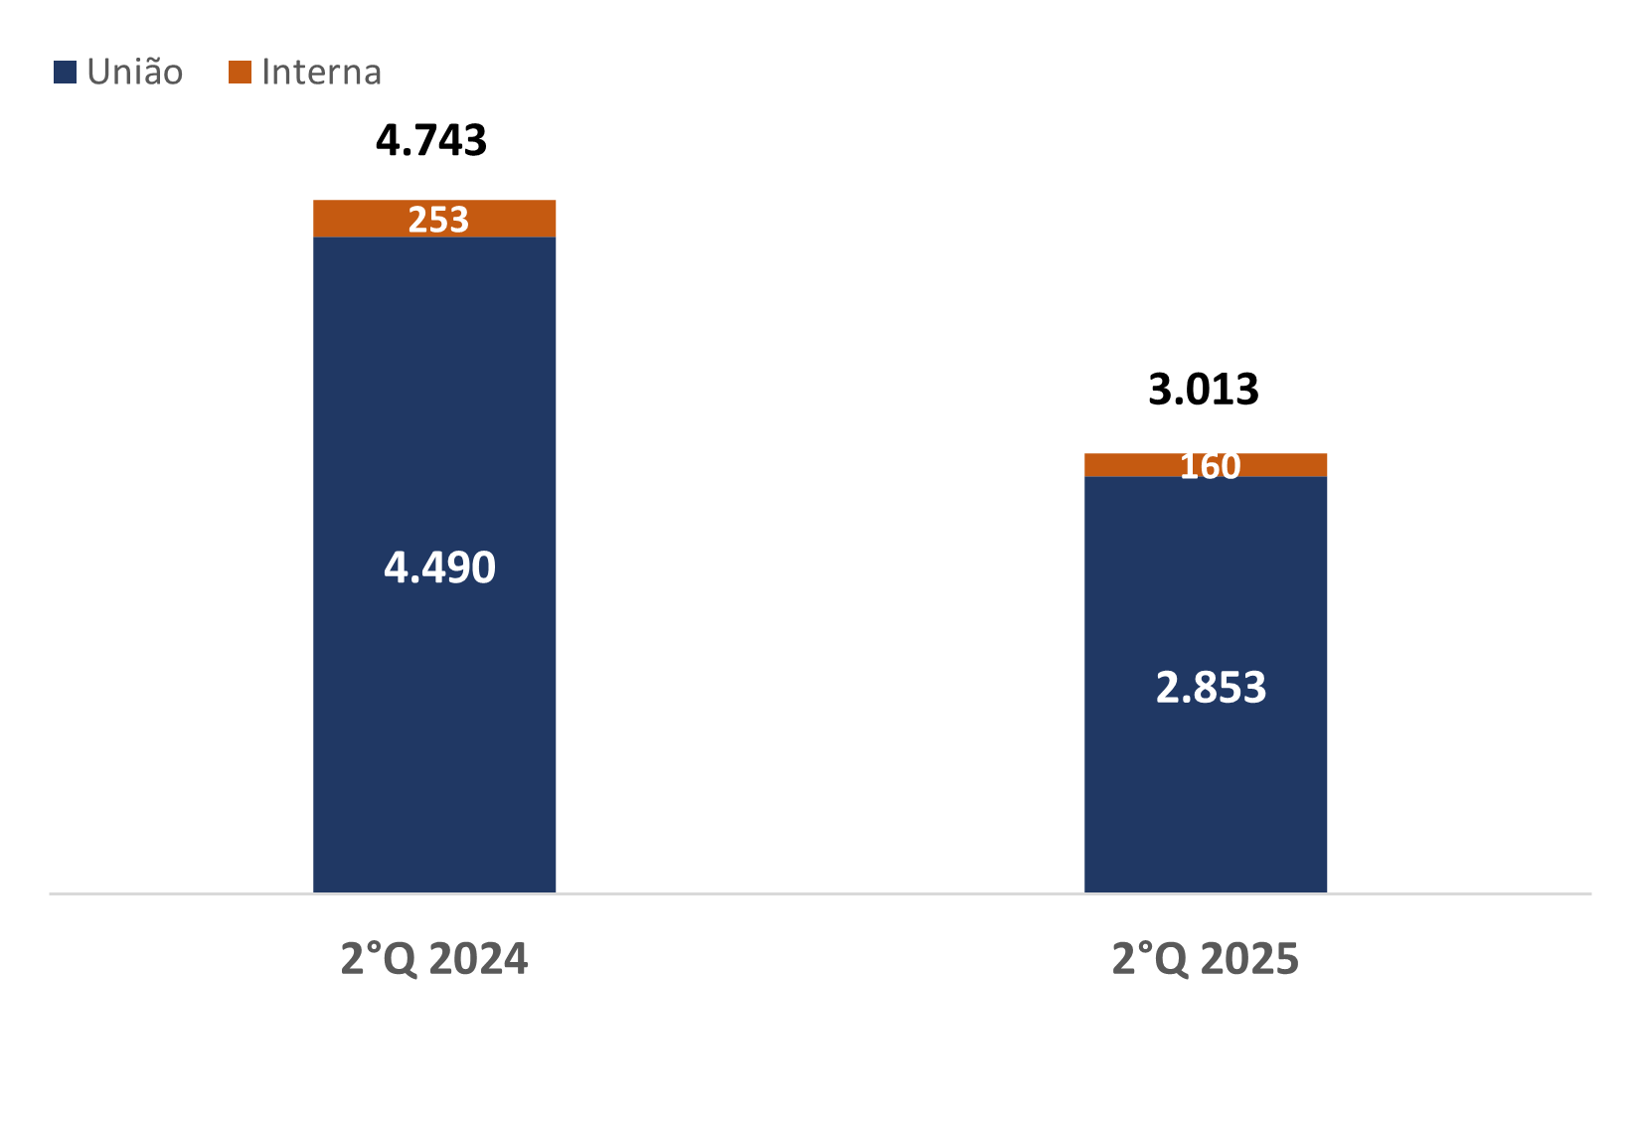
PAGAMENTO DA DÍVIDA
Aplicação da liminar no âmbito da Ação Cível Originária (ACO) nº 3.678
Serviço da Dívida por Credor
(Em R$ milhões)
A queda no serviço da dívida junto à União se dá pela aplicação da liminar no âmbito da Ação Cível Originária (ACO) nº 3.678, obtida em maio de 2024, que limita o pagamento das parcelas mensais da Dívida do ERJ com a União, durante o exercício de 2025, àquelas realizadas em 2023. Previamente à aplicação da liminar, o ERJ pagava o serviço da dívida de acordo com a regra do RRF com a aplicação da penalidade de 30 pontos percentuais.
O ERJ continua cumprindo o pagamento dos parcelamentos junto à RFB e à CEDAE.
19
Fonte: SIAFE-RIO

Slide 20
HISTÓRICO DE RESTOS A PAGAR (RP)
(Em R$ Milhões)
2015 - 2017
Crescimento: O ERJ passou a se financiar com RP. Estoque passou de R$ 3,5 bi para R$ 20,3 bi
2018 - 2019
Estabilização: RRF ajudou a manter o nível do estoque. Paga-se um montante equivalente ao RP gerado.
2020 - 2ºQ 2025
Redução: Esforço do Estado na redução do estoque. Em 30/08/2025, o estoque de RP era de R$ 1 bi. Deste total, cerca de R$ 405 mi, são referentes a despesas empenhadas em 2024.
4,7% da RCL
Fonte: SIAFE-RJ
20

Slide 21


